Slide 1
Pazara Kadar Proje Sunumu
Danışman
Dr. Öğr. Üyesi
Arif Murat Yağcı
Proje Ekibi
Alper Tarakçı
Taha Can Gezmiş

Slide 2

Proje Posteri →

Slide 3
Proje Amacı
Hem sıfır hem ikinci el ürünlerin, kullanıcılar ve satıcılar tarafından satılabileceği ortak bir platform oluşturmaktır. Bu proje günümüzde var olan popüler e-ticaret sitelerinin (HepsiBurada, Trendyol vb. gibi) aksine kullanıcıların da ikinci el olarak ürünlerini satmalarına izin vermektedir. Bunlara ilave olarak sitemiz site içi arama ve öneri sistemlerini de içermektedir.

Slide 4
Gantt Chart

Slide 5
Gereksinim Analizi
Sistemin Amacı
Hem sıfır hem ikinci el ürünlerin, kullanıcılar ve satıcılar tarafından satılabileceği ortak bir platform oluşturmaktır. Bu proje günümüzde var olan popüler e-ticaret sitelerinin (HepsiBurada, Trendyol vb. gibi) aksine kullanıcıların da ikinci el olarak ürünlerini satmalarına izin vermektedir. Bunlara ilave olarak sitemiz site içi arama ve öneri sistemlerini de içermektedir.
Proje Kapsamı
Yapacağımız e-ticaret sitesi, ikinci el veya sıfır ürünlerin kolayca satılacağı bir alışveriş ortamı sağlayacak. Satıcılar hem sıfır hem de ikinci el ürünlerini satabilecek iken, kullanıcılar sadece ikinci ürünlerini satabilecek. Bunlara ilave olarak öneri sistemleriyle kullanıcının önüne yeni yeni veya çok tıklanan ürünleri çıkarttırabileceğiz. Bu sayede kullanıcı bir ürüne bakarken ilgisini çeken diğer ürünlere de bakabilecek.

Slide 6
Gereksinim Analizi
Proje Hedef ve Başarı Kriterleri
Hedefimiz insanların güvenli alışveriş yapabileceği bir ortamı oluşturup istedikleri herhangi bir ürüne rahatça ulaşabilmelerini sağlamaktır.
Başarı kriterlerimiz:
- En çok sayfası ziyaret edilen ürünler anasayfada gösterilebiliyor olması
- Site içi arama ve site içi öneri sisteminin gereksinimlerini karşılayacak biçimde çalışıyor olması.

Slide 7
Yazılım Tasarımı
Kullanım Durum Diyagramı →

Slide 8
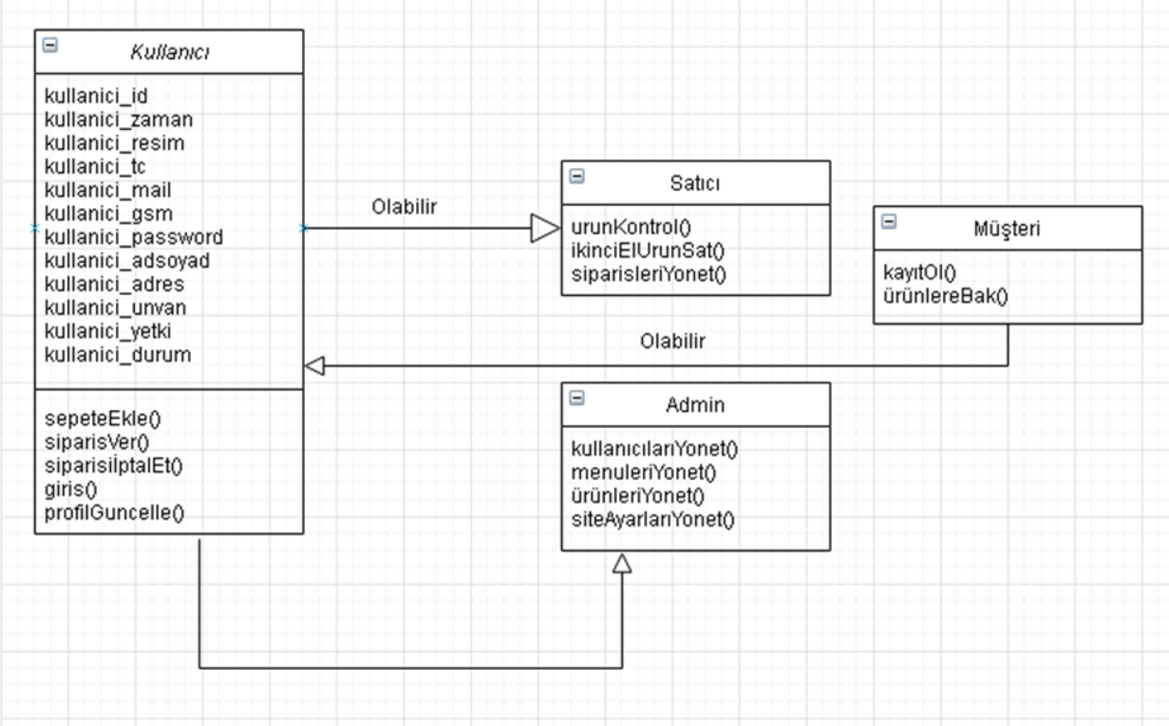
Yazılım Tasarımları
Projeye Başlamadan Önceki Nesne Modeli →

Slide 9
Yazılım Tasarımları
Proje Bittikten Sonraki Nesne Modeli →

Slide 10
Yazılım Tasarımları
İş Akış Diyagramı →

Slide 11
VeriTabanı Tasarımı
ER-Diyagramı →

Slide 12
Kullanıcı Arayüz Tasarımı
Anasayfa – Header Kısmı →

Slide 13
Kullanıcı Arayüz Tasarımı
Anasayfa –Footer Kısmı →

Slide 14
Kullanıcı Arayüz Tasarımı
Hakkımızda Kısmı →
Burada VeriTabanına veriler girildiğinde Hakkımızda, Vizyon, Misyon gibi kısımlar dolmaktadır

Slide 15
Kullanıcı Arayüz Tasarımı
Kategori Kısmı →
Burada admin, admin panel yardımıyla istediği kadar kategori ekleyebilmektedir.

Slide 16
Kullanıcı Arayüz Tasarımı
Kullanıcı Panel Kısmı →
Burada kullanıcı kendi bilgilerini güncelleyebilmektedir.

Slide 17
Kullanıcı Arayüz Tasarımı
Admin Paneli Kısmı →
Burada admin site içi bilgileri ve kullanıcıları güncelleyebilmektedir.

Slide 18
Kullanıcı Arayüz Tasarımı
Giriş Kısmı →
Buradan siteye giriş yapabilmektesiniz.

Slide 19
Test Planı
Testler projeye herhangi bir yenilik geldiği vakitte değişiklikler yapıldıktan sonra ben Taha Can Gezmiş ve ekip arkadaşım Alper Tarakçı tarafından yapılacaktır.
Bununla birlikte sitede herhangi bir sorunla karşılaşılması durumunda da sorunu çözerken de aynı şekilde testler yapılacaktır.
Site kullanıma açılmadan bizler tarafından birbirinden farklı birden çok kullanıcı ve ürün varyasyonu ile denetlenecektir.

Slide 20
Slaytımız burada bitmektedir .
Bizi dinlediğiniz için başta danışman hocamız Dr. Öğr Üyesi Arif Murat Yağcı olmak üzere bütün hocalarımıza teşekkür ederiz.
Şimdi projemizin çalışır durumuna hep beraber göz atalım.

